Slide 1
OFICINA DE ASUNTOS FEDERALES
UNIDAD DE ADJUDICACIÓN DE FONDOS
APLICACIÓN UNIDAD PLANES DE TRABAJO (UPT)
MARZO 2013

Slide 2
Instrucciones para someter el
Plan de Trabajo en Línea
Requisitos para poder acceder la aplicación:
  Para poder acceder esta aplicación, existen unos requerimientos mínimos que todo solicitante tiene que validar, antes de comenzar el proceso de registro y/o creación de un Plan de Trabajo en la misma.
  Requerimientos mínimos:
  Computadora Personal (PC o Laptop).
  Navegador (“Browser”) - tiene que ser Internet Explorer, con versión ocho (8) o superior.
  Aplicación para el manejo de documentos (Word, Excel, etc.) – MS Office 2007 o superior y con apoyo a documentos en formato PDF.
  Conexión a la Internet, preferiblemente rápida, estable y confiable.

Slide 3
Procedimiento para preparar y someter el
Plan de Trabajo
Ir al Portal del Departamento de Educaciónhttp://www.de.gobierno.pr y descargar a su computador los siguientes formularios y/o guías:
  Guía y Formulario para preparar Planes de Trabajo
  Formulario de Plan de Trabajo (Plantilla a ser cumplimentada)
  Manual para el Solicitante – registro y acceso a la aplicación
Leer la Guía y cumplimentar el Plan de Trabajo electrónicamente (Ej. MS Word), en todas sus partes. Cumplimentar o redactar cualquier documento adicional que requiera el Plan de Trabajo, en formato electrónico.
Acceder la plataforma, registrarse, si es la primera vez que la accede y seguir las instrucciones (sección C del manual) para someter el Plan de Trabajo con los anejos que entienda pertinentes.

Slide 4
Cómo entrar al Sistema (“Login”)
Si es un usuario que ya ha sometido Planes o se ha registrado, ingrese su nombre de usuario (“username”) y contraseña (“password”) para acceder al sistema.
En el caso de que no esté registrado, debe hacer el registro.
Si se olvidó de su contraseña, deberá seguir el procedimiento para recuperar la misma.
Después de entrar sus datos correctos, presione OK.

Slide 5
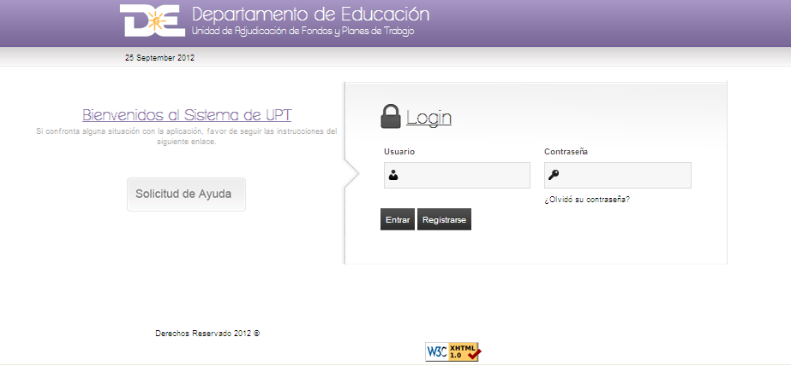
Cómo entrar al Sistema (“Login”)
Accediendo el enlace que aparece en el Portal del Departamento de Educación, se llega a la aplicación para comenzar el proceso de crear, completar y someter un Plan de Trabajo. A continuación un ejemplo de la pantalla de inicio de la aplicación:

Slide 6
Cómo Registrarse
En la pantalla de Registro, se debe completar toda la información requerida (nombre, apellido, usuario, contraseña, confirmar contraseña, correo electrónico, tipo de originador y teléfono de contacto).
Al completar toda la información, debe oprimir OK.
Si se omite alguna información, el Sistema automáticamente le indicará que falta información y le indicará cuál es.

Slide 7
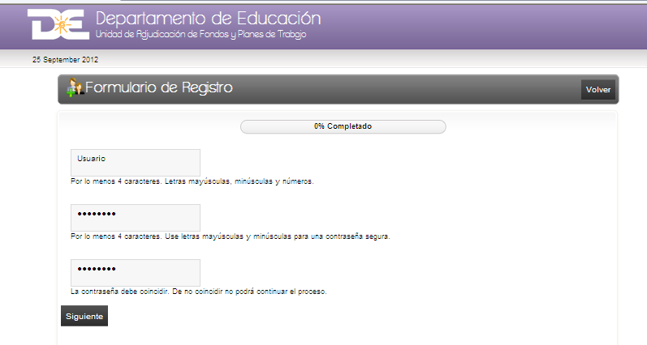
Cómo Registrarse
La Pantalla que se demostrará para llenar el Registro,
es la siguiente:

Slide 8
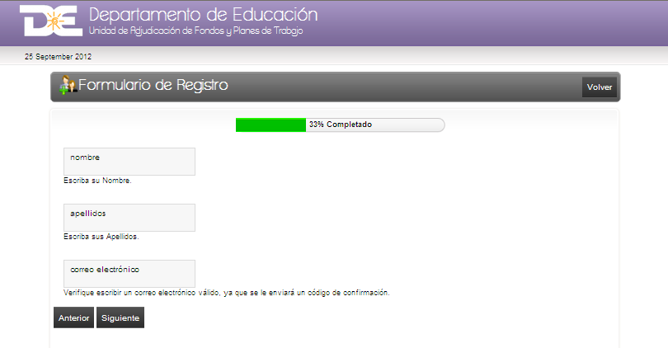
Cómo Registrarse
El Solicitante continuará entrando la información requerida:

Slide 9
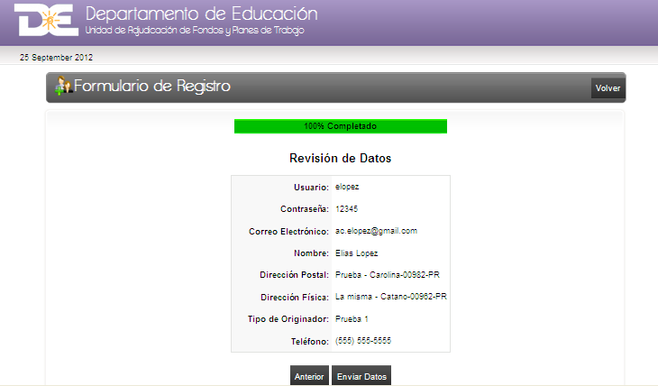
Cómo Registrarse
Una vez complete la información requerida, se
Confirmará la misma:

Slide 10
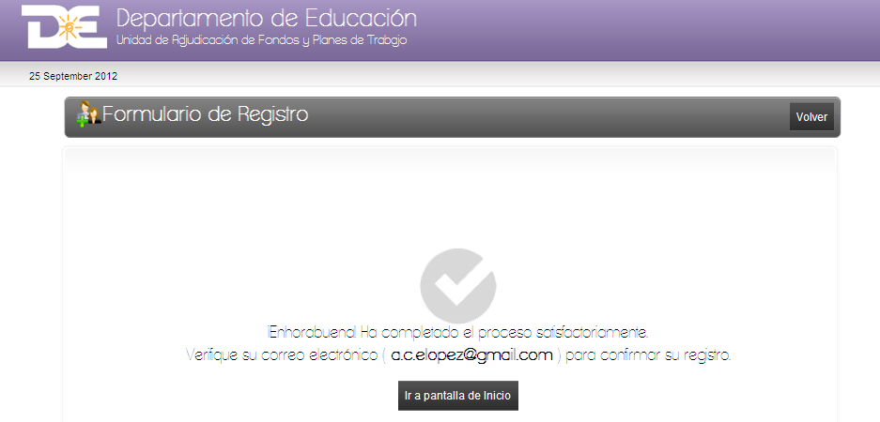
Cómo Registrarse
Una vez completado el Registro, si cumplimentó toda la infomación requerida, le saldrá un aviso indicando que su registro fue exitoso. La pantalla que demostrará este mensaje es como la que sigue:

Slide 11
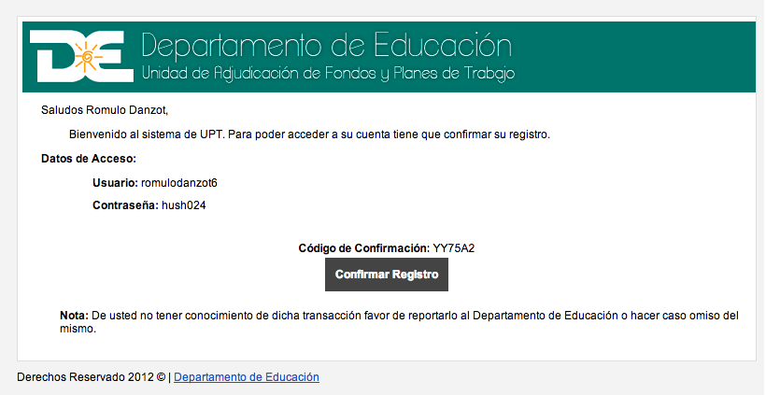
Cómo Registrarse
Como indica la pantalla, la contraseña ha sido enviada al correo electrónico del solicitante, por lo que éste deberá acceder la cuenta de correo electrónico registrada y seguir las instrucciones. El correo que recibirá es similar al que se demuestra a continuación:

Slide 12
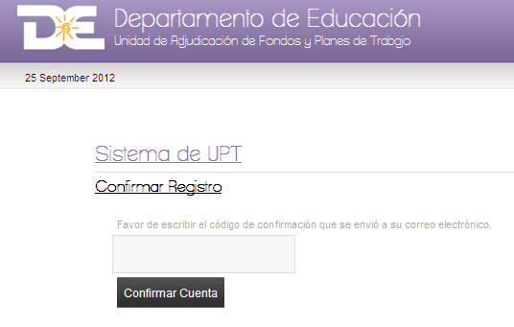
Cómo Registrarse
Cuando oprima el enlace (boton) de Confirmar Registro, le llevará a una pantalla en donde que deberá entrar el código que se le envió en el correo para validar y confirmar su registro. A continuación un ejemplo de esta pantalla:

Slide 13
Menú Principal
En el menú principal, puede presionar Crear Plan, bajo el área de Solicitudes, para crear una solicitud para un Planes de Trabajo, ingresar y guardar datos y anexar formularios requeridos para la solicitud.
Si desea buscar y saber los detalles y el estatus de su solicitud, puede acceder la pestaña de su preferencia, sea un Plan Sin Someter, Modificaciones, Planes En Proceso o Planes Históricos.
Para ver o modificar los datos que tiene en su perfil, acceda Perfil del Usuario.

Slide 14
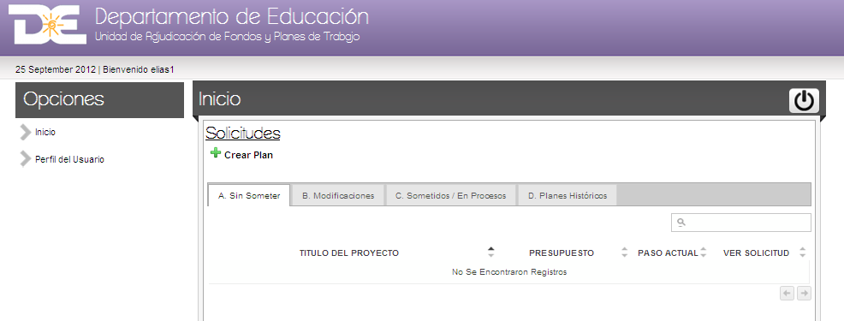
Menú Principal

Slide 15
Crear Plan de Trabajo
Al acceder esta opción llega al área para cumplimentar toda la información de la solicitud para un Plan de Trabajo.
Cualquier dato que falte por entrar y sea requerido, le será notificado al intentar continuar a la próxima pantalla.
Si se requiere incorporar un documento como anejo, también le será informado y no permitirá continuar hasta que se incorpore el mismo.
Cuando entre todos los datos y/o documentos, presione Someter Solicitud.
A continuación un ejemplo de esta pantalla.

Slide 16
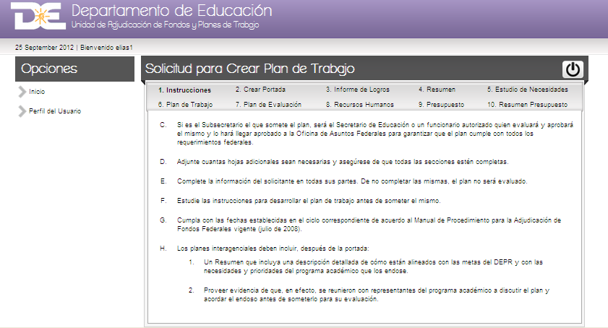
Crear Plan de Trabajo
Instrucciones

Slide 17
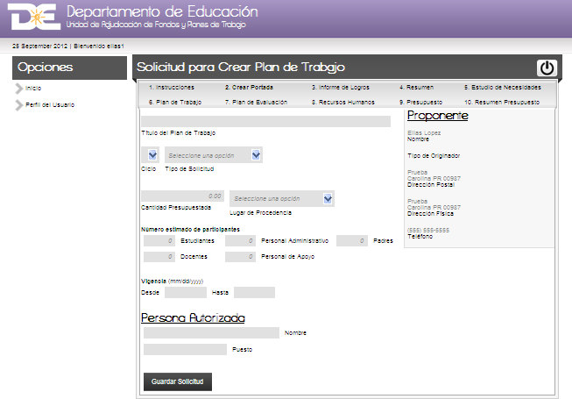
Crear Plan de Trabajo
Crear Portada

Slide 18
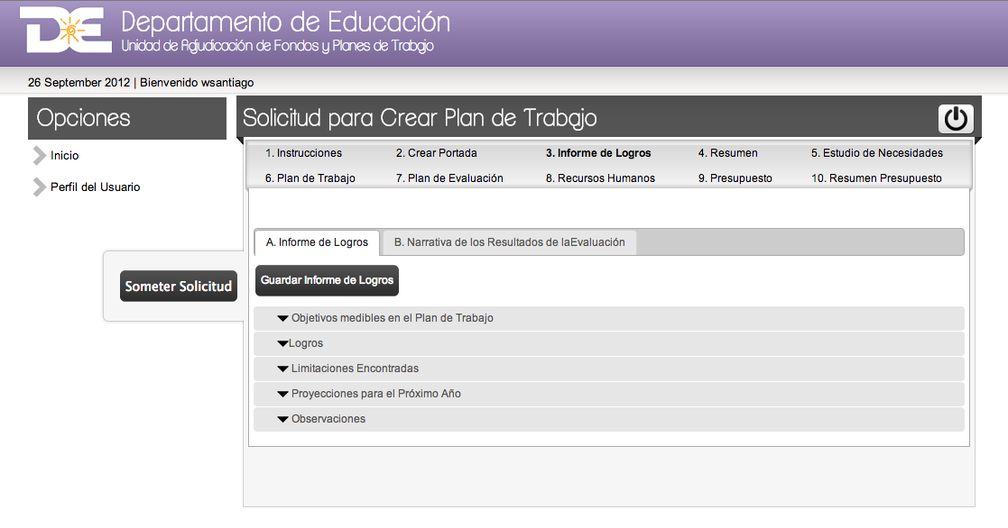
Crear Plan de Trabajo
Informe de Logros

Slide 19
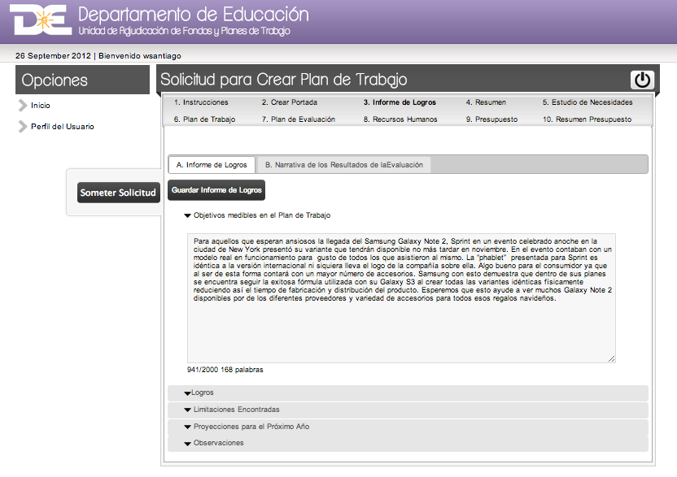
Crear Plan de Trabajo
Informe de Logros (expandido)

Slide 20
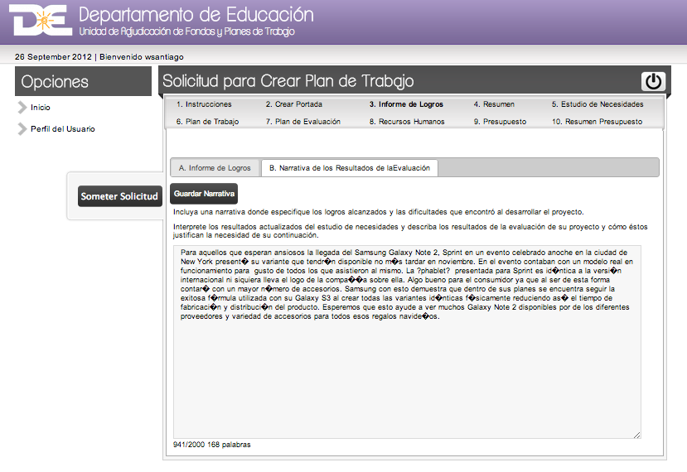
Crear Plan de Trabajo
Informe de Logros (Narrativa de los Resultados…)

Slide 21
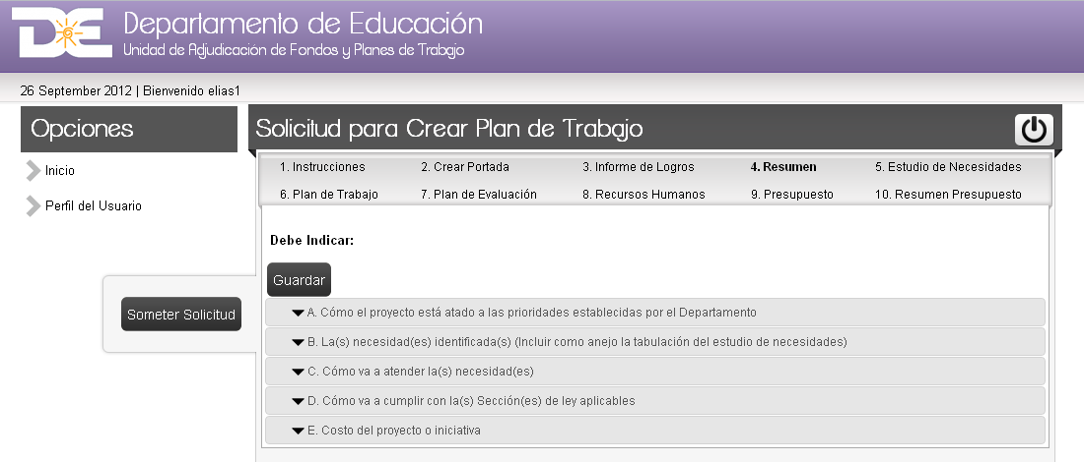
Crear Plan de Trabajo
Resumen

Slide 22
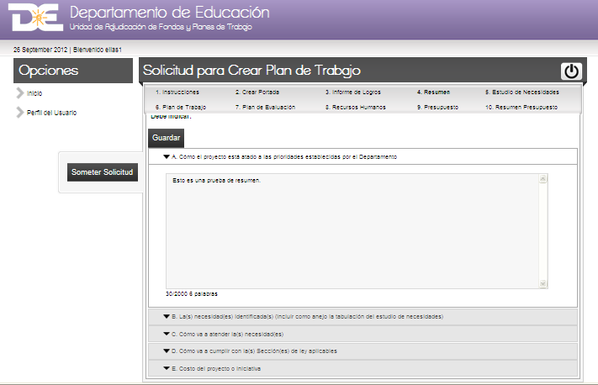
Crear Plan de Trabajo
Resumen (expandido)

Slide 23
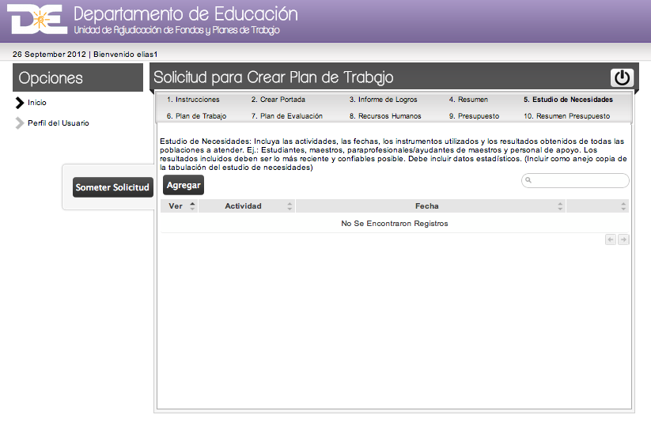
Crear Plan de Trabajo
Estudio de Necesidades

Slide 24
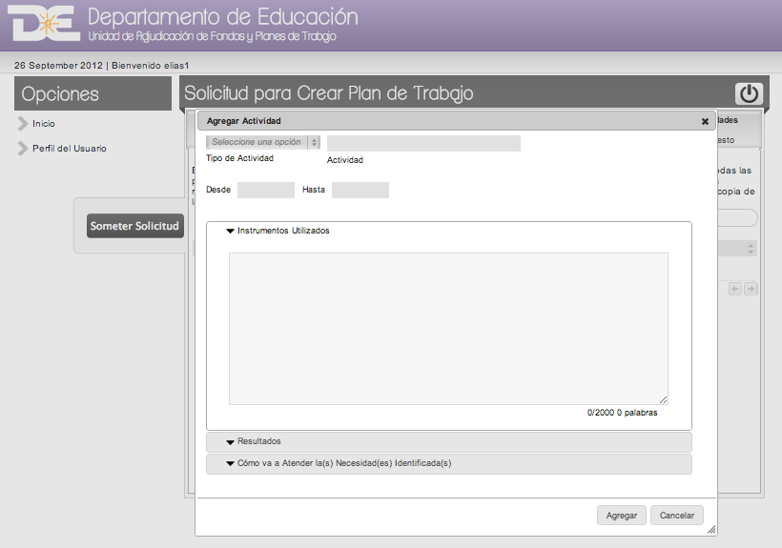
Crear Plan de Trabajo
Estudio de Necesidades – Agregar Actividad

Slide 25
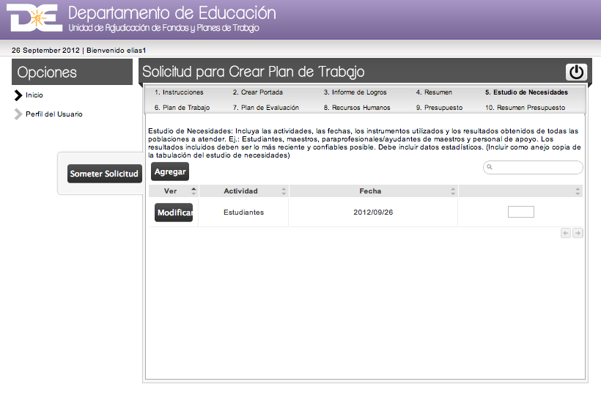
Crear Plan de Trabajo
Estudio de Necesidades – Con Actividades

Slide 26
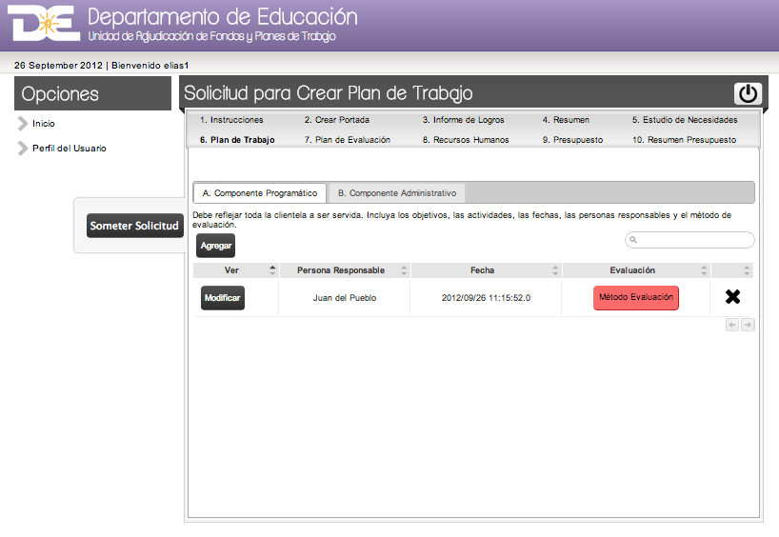
Crear Plan de Trabajo
Plan de Trabajo – Componente Programático

Slide 27
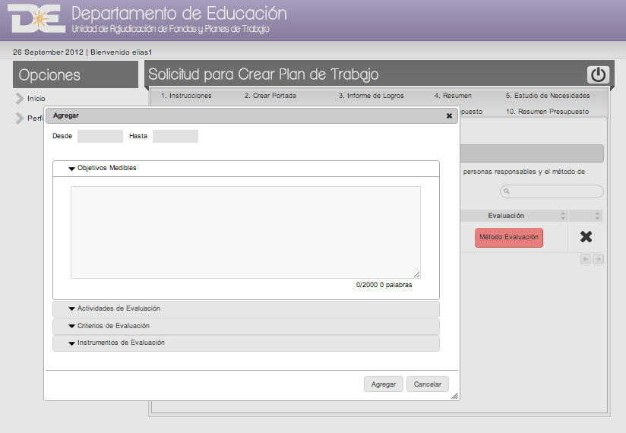
Crear Plan de Trabajo
Plan de Trabajo – Añadir Método Evaluación

Slide 28
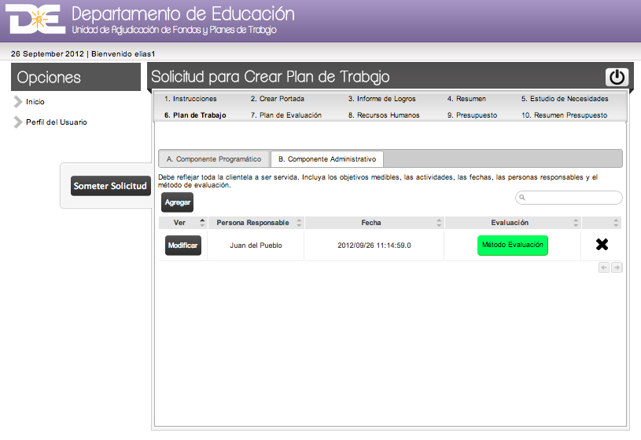
Crear Plan de Trabajo
Plan de Trabajo – Componente Administrativo

Slide 29
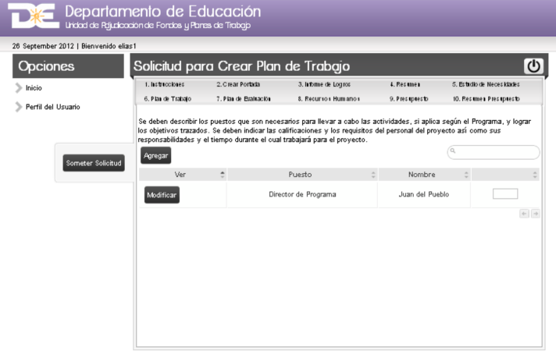
Crear Plan de Trabajo
Recursos Humanos

Slide 30
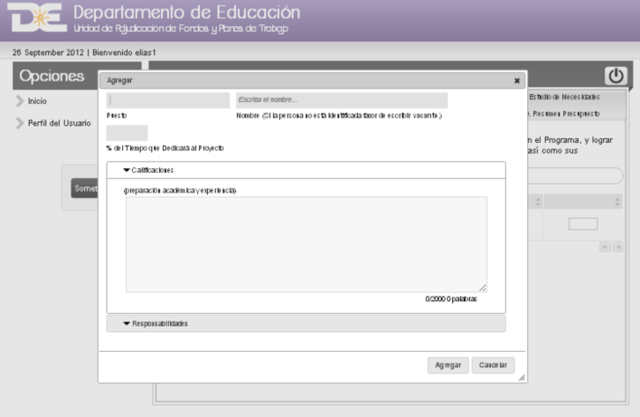
Crear Plan de Trabajo
Recursos Humanos - Agregar

Slide 31
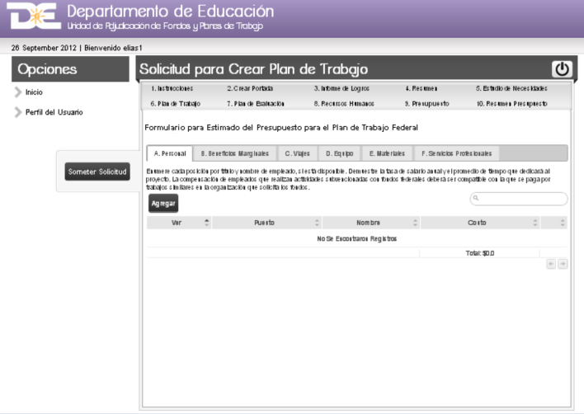
Crear Plan de Trabajo
Presupuesto - Personal

Slide 32
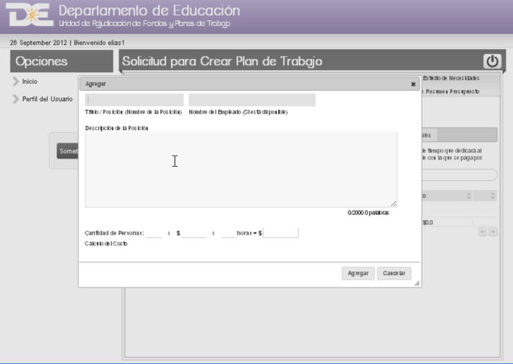
Crear Plan de Trabajo
Presupuesto – Personal (agregar)

Slide 33
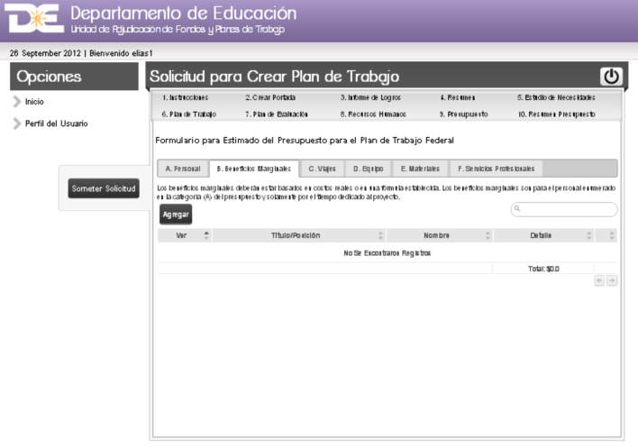
Crear Plan de Trabajo
Presupuesto – Beneficios Marginales, Viajes, etc.

Slide 34
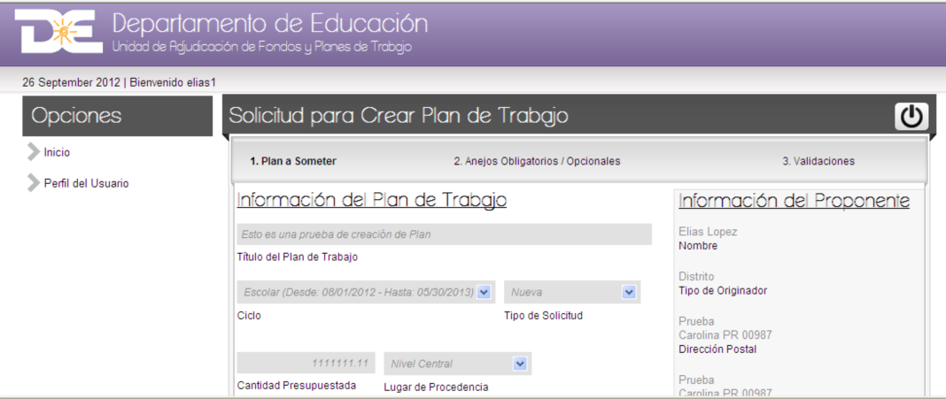
Someter el Plan de Trabajo
Plan a Someter

Slide 35
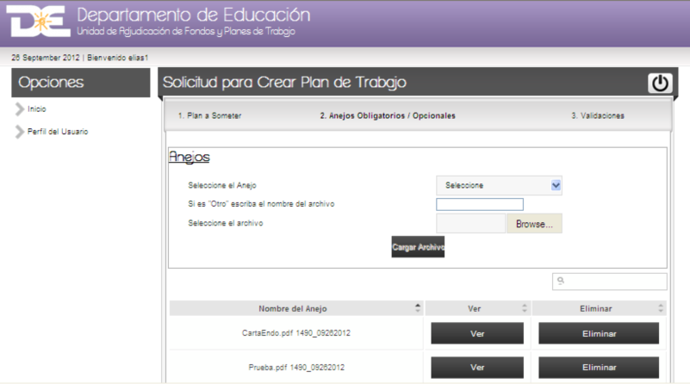
Someter el Plan de Trabajo
Anejos Obligatorios / Opcionales

Slide 36
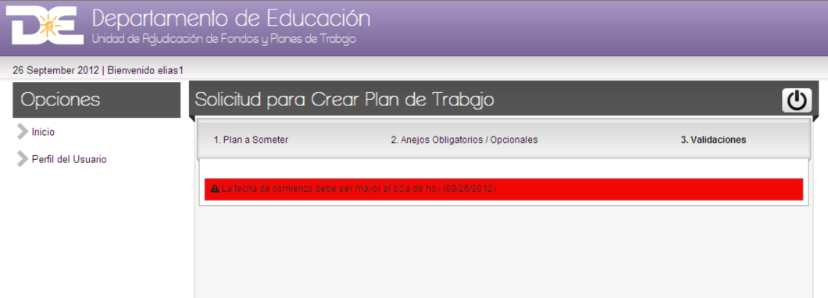
Someter el Plan de Trabajo
Validaciones

Slide 37
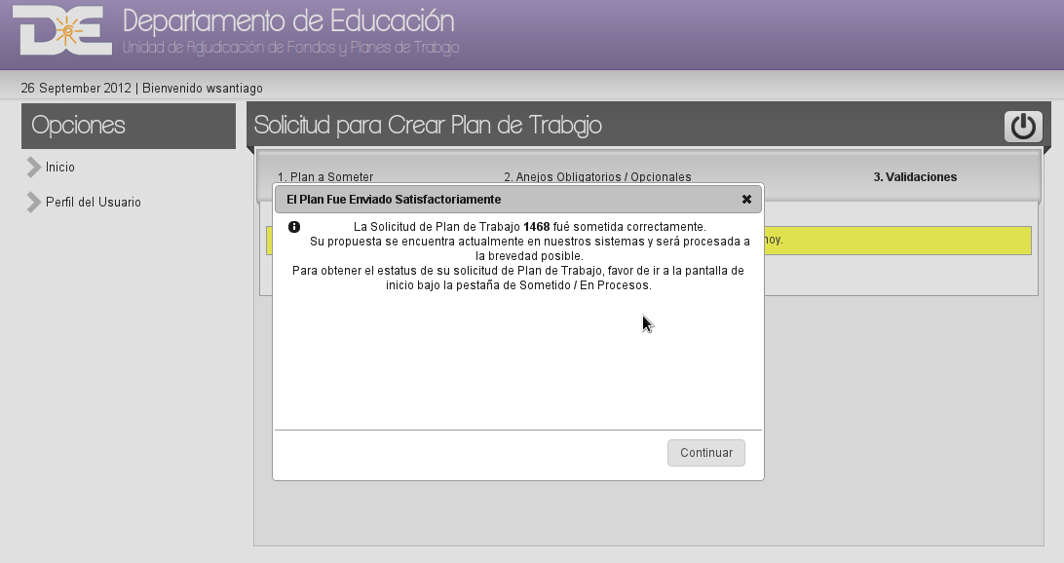
Someter el Plan de Trabajo
Confirmación

Slide 38
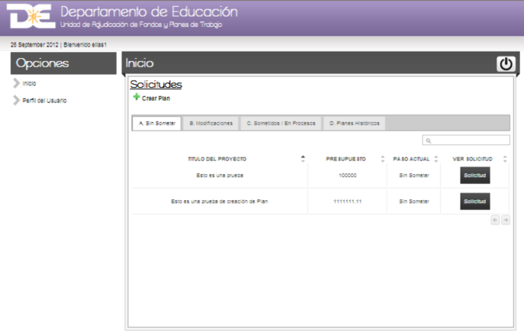
Búsquedas de Solicitudes/Planes de Trabajo
Para saber el estatus de un Plan de Trabajo, debe ir al inicio de la aplicación, allí los verá el las diferentes pestañas, de acuerdo a su estado.

Slide 39
Correcciones / Modificaciones
Cuando se le requiera hacer correcciones y/o modificaciones a la Solicitud de Plan de Trabajo, las mismas serán asociadas a la parte específica donde debe realizar las mismas.
Sólo podrá modificar las áreas donde se le requieran cambios/mejoras/modificaciones, las demás áreas no estarán disponibles para ser alteradas.
De requerir modificar un área no indicada, deberá comunicarse con la Unidad de Adjudicación de Fondos para que le autoricen y se haga lo propio en la aplicación.

Slide 40
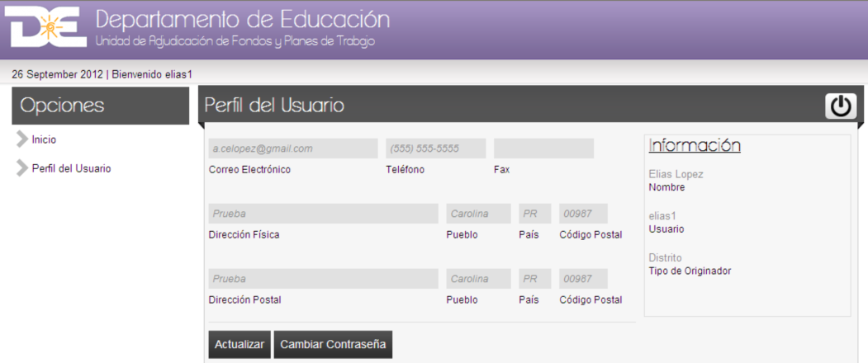
Perfil del Usuario
En esta opción, el usuario puede validar y/o corregir la
información provista al momento del Registro, asi como cambiar
su contraseña. A continuación un ejemplo de la pantalla:

Slide 41
Asistencia Técnica
Situaciones con Internet y/o
el Portal del DEPR
Comunicarse al Help Desk de OSIATD
Situaciones con la Aplicación de UPT
Enviar correo electrónico a
UPT@INSOLPR.COM

Slide 42

Preguntas

